Slide 1
1.Eltern- und Schulkonferenz 2024/25
Die Elternkonferenz ist ein Gremium, in dem die Interessen und Meinungen aller Eltern einer Schule zusammengetragen und vertreten werden. Hier haben Elternvertreterinnen und -vertreter die Gelegenheit, sich aktuelle schulische Informationen zu verschaffen oder diese selbst weiterzugeben. Sie hören hier Berichte über neue Regelungen und Ereignisse, über die sie in ihren Klassen sprechen können.
Willkommen!

Slide 2
Tagesordnung
Begrüßung/ Feststellung Beschlussfähigkeit
1. Schulstart
2. Organigramm des Schuljahres 24/25
3. Ganztag 2024/25 (Böhl)
4. Schuljahresarbeitsplan
5. Konferenz der Schülersprecher
6. Zuarbeit Haushalt 2025
7. variable Ferientage (Beschluss)
8. Schulfahrtenbudget
9. Schulbudget
10.Gewaltprävention - Verfahrensweise
11. sonstiges

Slide 3
1. Schulstart
Ilea Deutsch/Mathe
Individuelle Lernpläne werden erstellt
gestartet mit Klassenleitertage
Alarmübung
Miniprojekte zu Goethe 275 Jahre
Crosslauf
Projekt Klasse 3b Sozialkompetenz
Anträge für Nachteilsausgleiche/Klassenkonferenzen
Elternversammlungen
Konferenz der Schülersprecherinnen und Schülersprecher

Slide 4
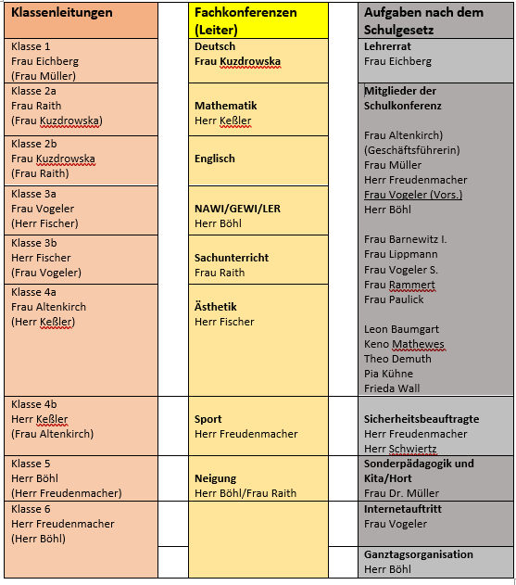
2. Organigramm

Slide 5
3. Ganztagsangebote Schuljahr 2024/25
Dienstag | Mittwoch | Donnerstag (14-tägig)
Zirkus-AG; Frau Weihrauch | AG Schach; Herr Kienzler | Billard-AG; Herr Böhl
Foto-AG; Frau Eckert | AG Kochen; Frau Erlecke | AG Schulgarten; Frau Vogeler
Hausaufgaben/Lernzeit; Frau Kuzdrowska | AG Töpfern; Frau Butt | AG Nähmaschine/ Handarbeit; Frau Herms
AG Gitarre; Herr Fischer | Kreativ-AG; Frau Herzog
AG Pritzerbe; Herr Meyer | AG Wissen; Herr Böhl | Beschluss

Slide 6
4. Schuljahresarbeitsplan
36 | 1 | 0 | 02.09.-06.09.24 | Wahl der Schülersprecher Kl. 4-6
37 | 2 | 0 | 09.09.-13.09.24 | Mo 13.30 Lehrerkonferenz 2
38 | 3 | A | 16.09.-20.09.24 | SCHNUPPERWOCHE GT / Mo – Do Elternversammlungen
39 | 4 | B | 23.09.-27.09.24 | SCHNUPPERWOCHE GT / Do 18.30 Uhr Eltern- und Uhr Eltern- und Schulkonferenz / Di Konf. der Schülerspr. Fr. Abgabe der GT-Verträge
40 | 5 | A | 30.09.-04.10.24 | Mo ab 11.30 Uhr Fobi 1. Hilfe Do Tag der Einheit / Fr variabler Ferientag
41 | 6 | B | 07.10.-11.10.24 | Mo 13.30 Dienstberatung (GT, Lernstand) Fr. Busschule 1
42 | 7 | A | 14.10.-18.10.23 | Mo FK Ma (Auswertung Ilea…)
 | Herbstferien 21.10. - 02.11.2024

Slide 7
45 | 8 | B | 04.11.-08.11.24 | Mo FK De (Auswertung Ilea, Plang. Vorlesetag…)
46 | 9 | A | 11.11.-15.11.24 | Mo 13.30 Uhr Dienstberatung (Vorlesetag, Vorb. Elternsprechtage), Fr Vorlesetag
47 | 10 | B | 18.11.-22.11.24 | Mi Notenübersicht ausdrucken/ Do Ausgabe an Eltern
48 | 11 | A | 25.11.-29.11.24 | Di/Mi/Do Elternsprechtage
49 | 12 | B | 02.12.-06.12.24 | Mo 13.30 Dienstberatung (ASV Kl. 6, Vorlesewettbewerb)
50 | 13 | A | 09.12.-13.12.24
51 | 14 | B | 16.12.-20.12.24 | Fr Noten und Sozialkompetenzen Kl. 6 in weBBschule
 | Weihnachtsferien 23.12.2024 bis 01.01.25

Slide 8
01 | 15 | A | 02.01.-04.01.25
02 | 16 | B | 06.01.-10.01.25 | Mo Lehrerkonferenz 3 (Ü1/Ü7-Gutachten)
03 | 17 | A | 13.01.-17.01.25 | Ü7-Gespräche /Schulanmeldungen Fr. Notenschluss
04 | 18 | B | 20.01.-24.01.25 | Lern- und Entwicklungsgespräche Kl.1/2, Mi Zeugnisabgabe Sekretariat
05 | 19 | A | 27.01.-31.01.25 | Fr. 3. Std. Zeugnisausgabe
05 | Winterferien 03.02.25 bis 07.02.2025
07 | 20 | B | 10.02.-14.02.25
08 | 21 | A | 17.02.-21.02.25 | Mo 13.30 Dienstberatung
09 | 22 | B | 24.02.-28.02.25
10 | 23 | A | 03.03.-07.03.25

Slide 9
11 | 24 | B | 10.03.-14.03.25 | Fachkonferenzen zu Schulbüchern, Arbeitsmitteln…
12 | 25 | A | 17.03.-21.03.25 | Mo 13.30 Uhr FK+SL (Schulbuchbestellg. Versetzung…)
13 | 26 | B | 24.03.-28.03.25 | Mo Lehrerkonferenz 4 (Schulbuchbestellung, Versetzung)
14 | 27 | A | 31.03.-04.04.25 | Mo FK Mathe (Vorbereitung VERA und OA)
15 | 28 | B | 07.04.-11.04.25 | Mo FK Deutsch (Vorbereitung VERA und OA)
16 17 | Osterferien 14.04.25 bis 25.04.25
18 | 29 | A | 28.04.-02.05.25 | Do Maifeiertag, Fr. Ferientag
19 | 30 | B | 05.05.-09.05.25 | Mo 13.30 Dienstberatung
20 | 31 | A | 12.05.-16.05.25 | Mo Konferenz der Schülersprecher
21 | 32 | B | 19.05.-23.05.25
22 | 33 | A | 26.05.-30.05.25 | Mo OA Deutsch 2 Do Männertag Fr. Ferientag
23 | 34 | B | 02.06.-06.06.25 | Mi OA Mathe 4
24 | 35 | A | 09.06.-13.06.25 | Pfingstmontag, Di Ferientag Do OA Deutsch 4
25 | 36 | B | 16.06.-20.06.25 | Mo Lehrerkonferenz 5 (Vorb. EV, ASV)
26 | 37 | A | 23.06.-27.06.25 | Syltfahrt
27 | 38 | B | 30.06.-04.07.25 | Elternversammlungen, Klassenfahrt Klasse 6
28 | 39 | A | 07.07.-11.07.25 | Mo Lehrerkonferenz 6 (Poolstunden, Stundenplan…) , Fr. Notenschluss, Mi – Fr Klassenfahrt 4a;4b
29 | 40 | B | 14.07.-18.07.25 | Di Elternversammlung neue Kl.1 Mi Zeugnisabgabe zum Unterschreiben, Do Eltern- und Schulkonferenz
30 | 41 | 0 | 21.07.-23.07.25 | Mi Zeugnisausgabe in der 3. Stunde
 | Sommerferien |  |  | 24.07.2025 bis 06.09.2025

Slide 10
4. Schuljahresarbeitsplan
geplant…
Projekt Leseband (Leseförderung)
bundesweiter Vorlesetag 15.11.2024
Vorlesewettbewerb Klasse 6 (Schulsieger)
Theateraufführung: Die Weihnachtsgeschichte (19.12.24)
Theater Brandenburg (Klassen1,3,4) „Die kleine Hexe“
Schülerlotsenausbildung
Busschule Klasse 1
Sportfest

Slide 11
5. Konferenz der Schülersprecher und Schülersprecherinnen
24.09.2024
Themen:
Schulhof/ Fußballplatz
Organisation Hort
Spiele und Bücher für den Klassenraum
Gremienwahl

Slide 12
6.Haushaltsentwurf zur Vorlage beim Amt Beetzsee für das Jahr 2025
Erweiterung der Digitalisierung/Tablets
Lehr- und Lernmittel
Bestellung von modernen Unterrichtsmaterialien
Kopierer für Neubau
Belag Fußballplatz
Händetrockner SuS Toiletten
Spielgerät (Schulhof)

Slide 13
7. variable Ferientage
Vorschlag vom Ministerium
04.10.2024 (nach Tag der Deutschen Einheit)
02.05.2025 (nach dem 1. Maifeiertag)
30.05.2025 (nach Himmelfahrt)
Beschluss

Slide 14
8. Schulfahrtenbudget
Für unsere Schule haben wir ein Schulfahrtenbudget von 1300,00 Euro
für das Schuljahr 2024/2025 zugewiesen bekommen.
Dieses Budget wird genutzt für mehrtägige Klassenfahrten (Klassen 4 und 6), für die Syltexkursion und eintägige Exkursionen
Beschluss

Slide 15
9. Schulbudget
Wird den Schulen nach Sozialindex zur Verfügung gestellt
SJ 2024/25 4000 Euro
Verwendung: z.B. Theateraufführungen, Orchester, Projekte während der Unterrichtszeit, Musikprojekte, Waldpädagogik….
Beschluss

Slide 16
10. Gewaltprävention
Umgang mit Gewaltvorfällen
Verfahrensweise
Rundschreiben:
Hinsehen - Handeln - Helfen Angstfrei leben und lernen in der Schule (Leitfaden für die Schule)

Slide 17
11. sonstiges
Reinigung

Slide 18
Vielen Dank für Ihre Aufmerksamkeit!

